Slide 1
Generatore trova parole
Davide Branchi – I3AA

Slide 2
Indice
Introduzione
Pianificazione
Use case
Design
Algoritmi e tecnologie
Sviluppi futuri
Conclusioni

Slide 3
Introduzione
Scopo
Applicativo per generare il gioco del «trova parole»
Facilitare la creazione di questo gioco
Funzionalità
Generazione con parole inserite dall’utente
Generazione automatica
Esportazione del gioco in PNG, JPEG, PDF
Presenza di un dizionario con parole italiane
Possibilità di manipolare il dizionario

Slide 4
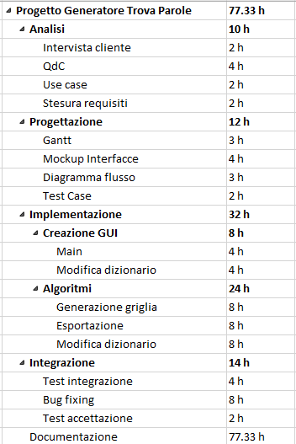
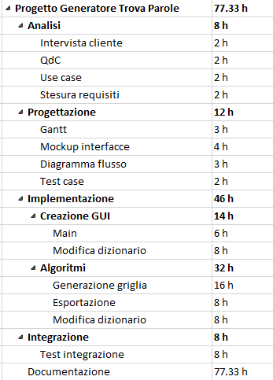
Pianificazione
Preventiva
Consuntiva

Slide 5
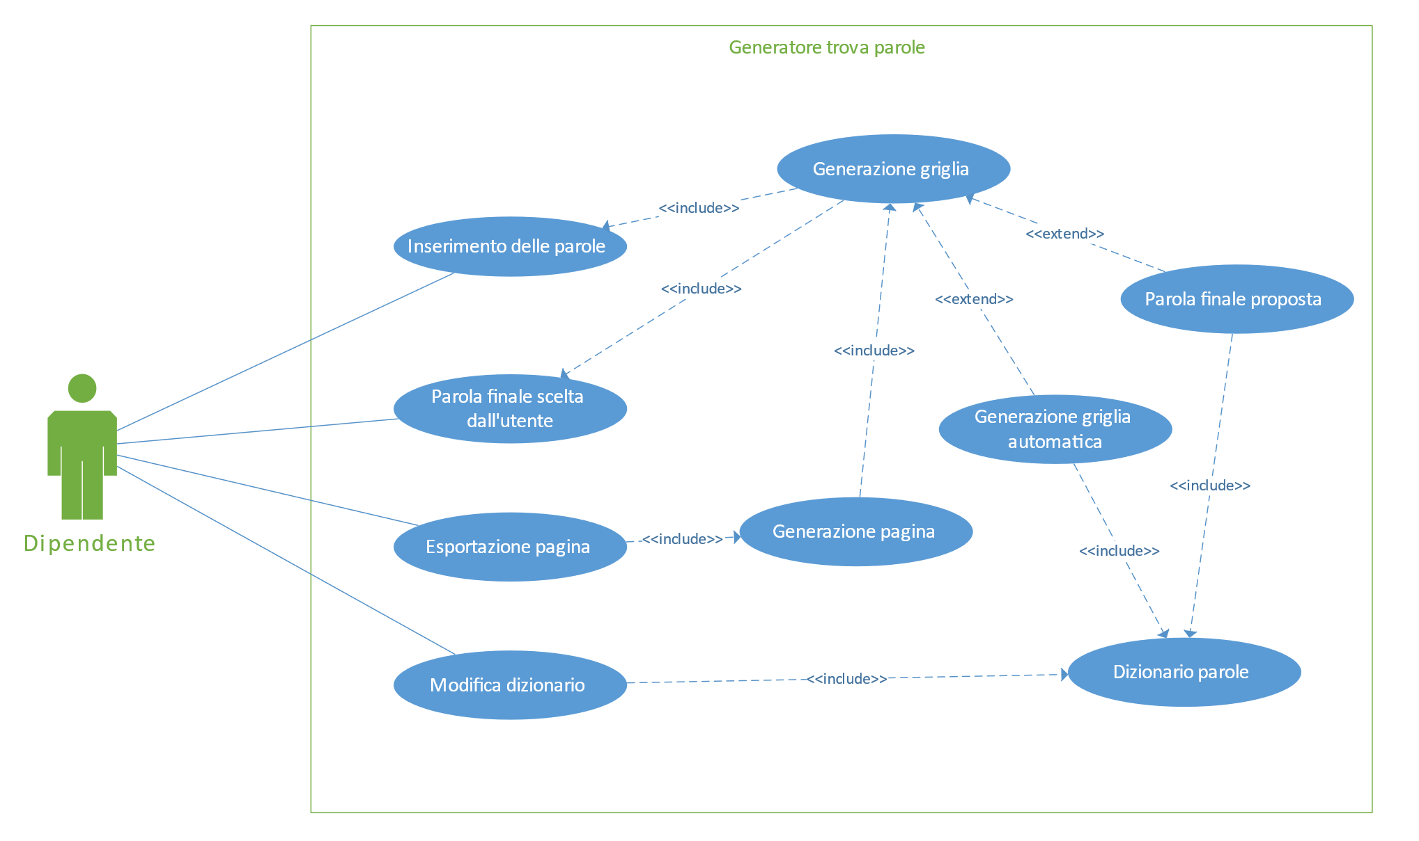
Use case

Slide 6
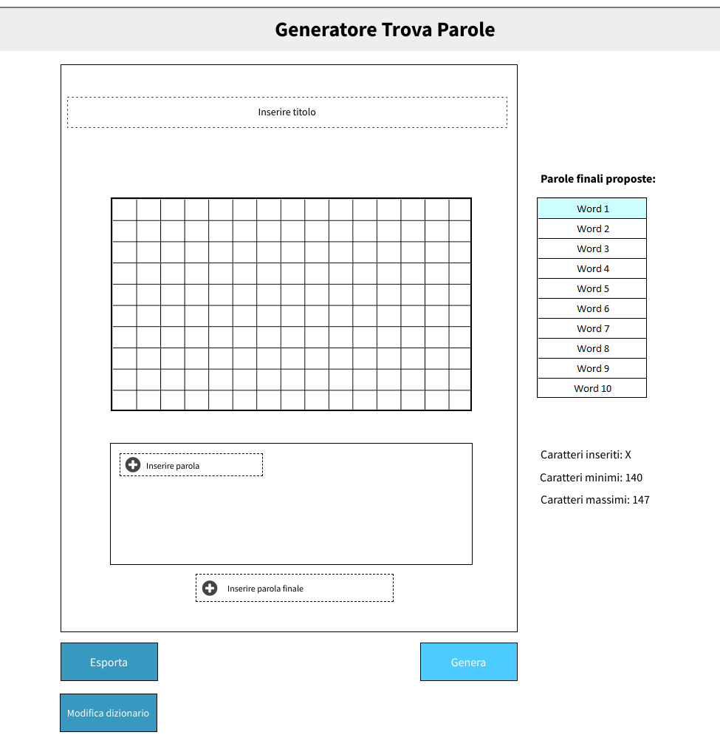
Design

Slide 7
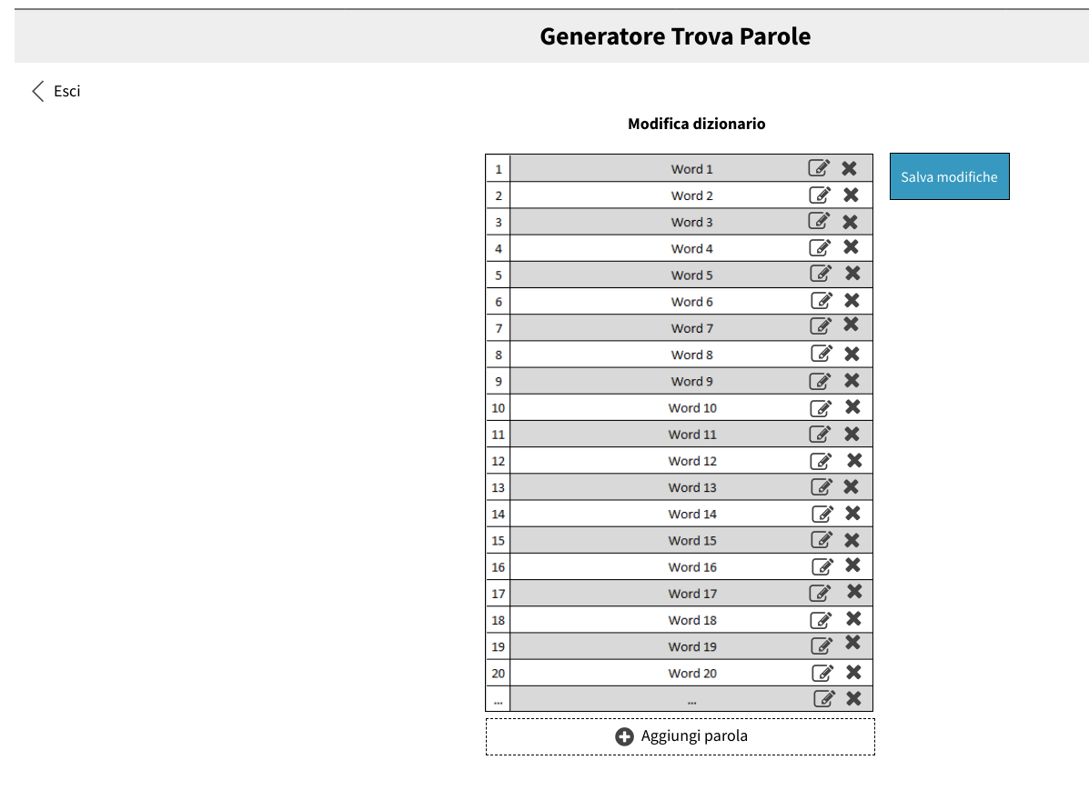
Design

Slide 8
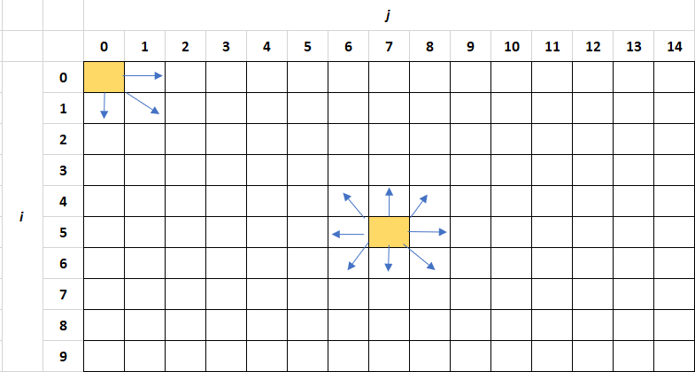
Algoritmo generazione griglia
Primo controllo:
Spazio disponibile

Slide 9
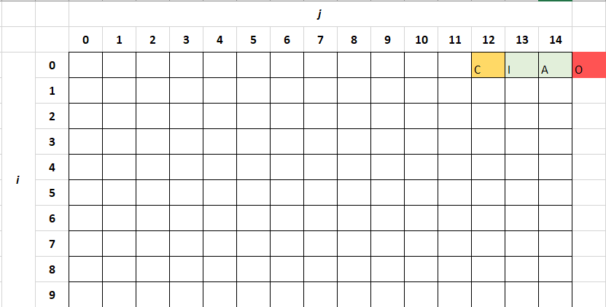

Algoritmo generazione griglia - esempio
Esempio:
parola → «ciao» lunghezza: 4 i: 0 j: 12 dir:
Controllo: j + (lunghezza – 1) <= 14 ?
Risultato: falso

Slide 10
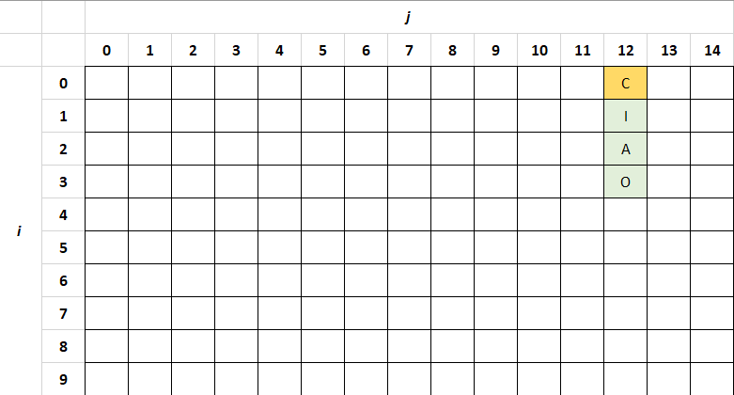

Algoritmo generazione griglia - esempio
Esempio:
parola → «ciao» lunghezza: 4 i: 0 j: 12 dir:
Controllo: i + (lunghezza – 1) <= 9 ?
Risultato: vero

Slide 11
Algoritmo generazione griglia
Secondo controllo:
Celle libere o occupate da altre parole
Terzo passo:
Scegliere una combinazione valida casualmente
Piazzare la parola

Slide 12

Tecnologie lato server
Node js
Express js

Slide 13
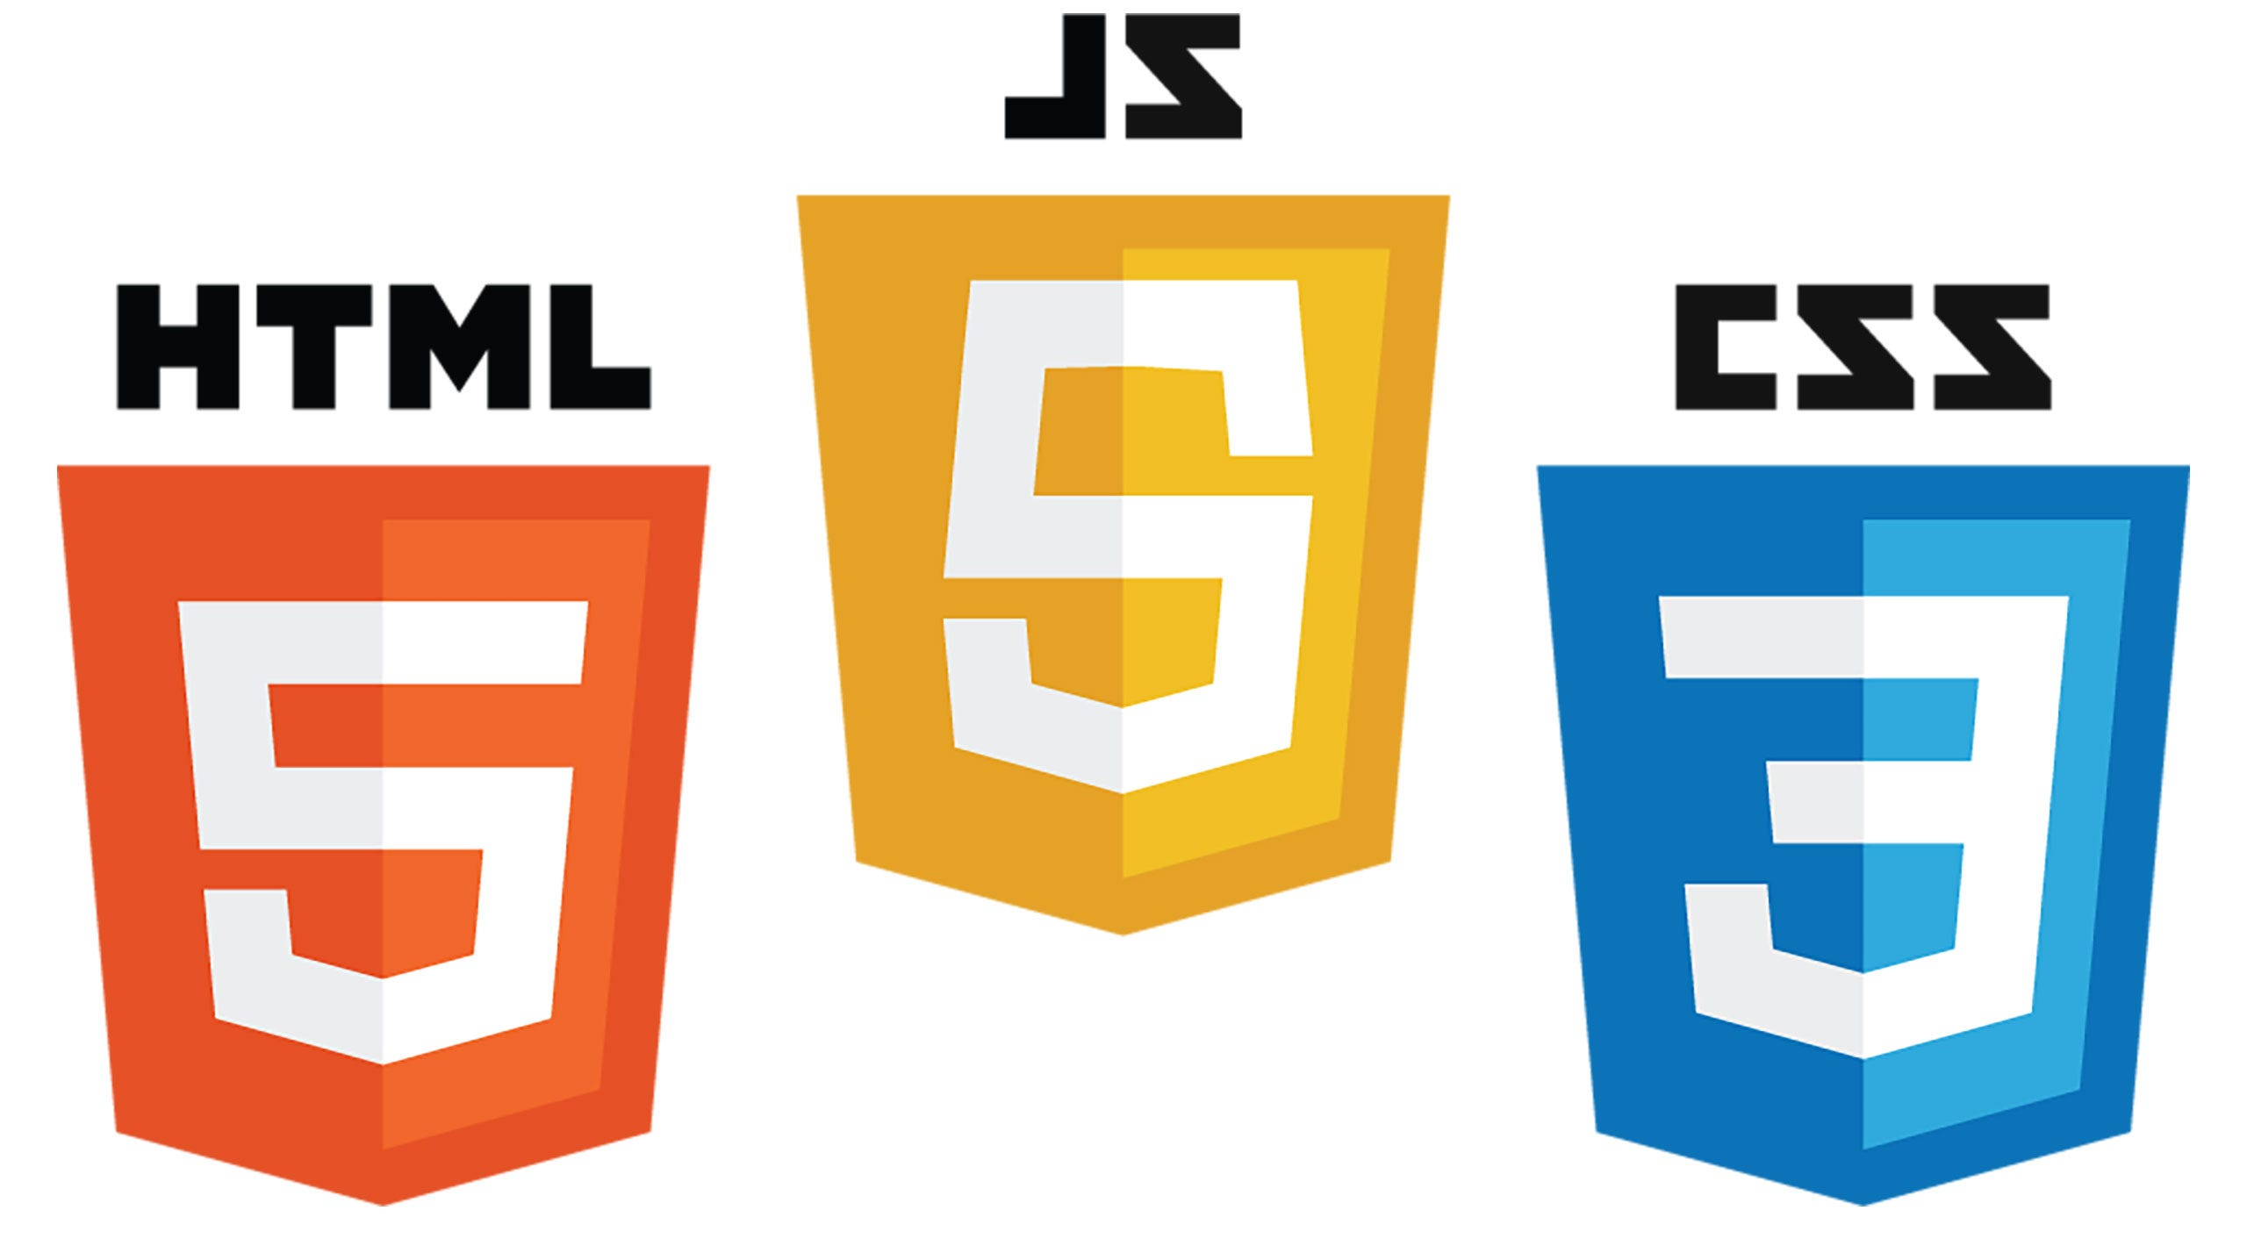


Tecnologie lato client
HTML
CSS
Javascript
Librerie esterne:
html2canvas
SweetAlert2

Slide 14
Sviluppi futuri
Visualizzazione della soluzione del gioco
Sistema di login degli utenti per:
Dizionario personale
Salvare i giochi creati

Slide 15
Conclusioni
Imparato ad utilizzare meglio Node js
Pianificare meglio la durata delle task

